Slide 1


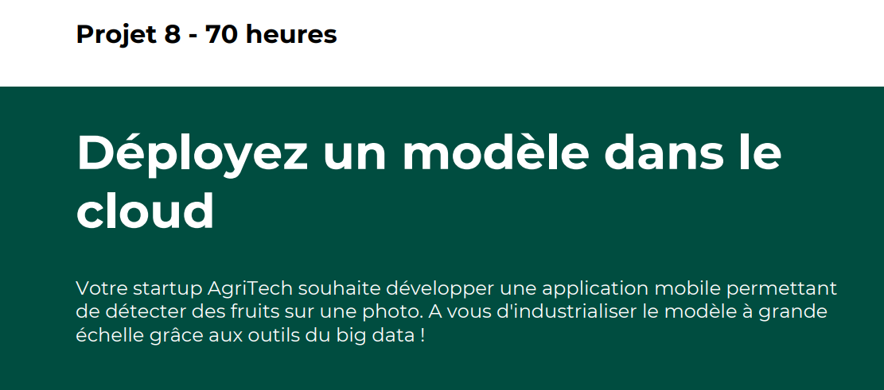
Réalisé par : Sabrine OUANNES
Date : 22 septembre 2022

Slide 2
Sommaire
1 - Problématique et présentation du projet
5 – Déploiement sur le cloud
6 – Analyse des coûts
2 - Analyse Exploratoire des Données (EDA)
3 – Big Data
7 – Conclusion & perspectives
4 - Preprocessing

Slide 3
Sommaire
1 - Problématique et présentation du projet
5 – Déploiement sur le cloud
6 – Analyse des coûts
2 - Analyse Exploratoire des Données (EDA)
3 – Big Data
7 – Conclusion & perspectives
4 - Preprocessing

Slide 4


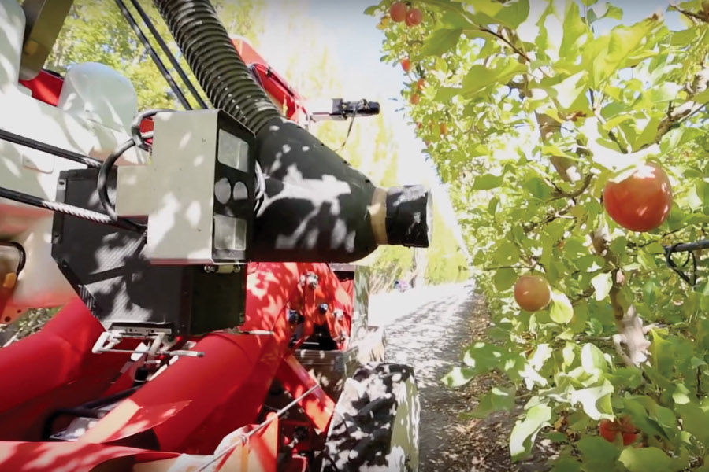


Présentation de la problématique
Une jeune start-up de l'AgriTech, qui cherche à proposer des solutions innovantes pour la récolte des fruits.
Préserver la biodiversité des fruits en permettant des traitements spécifiques pour chaque espèce de fruits en développant des robots cueilleurs intelligents.
Fruits! souhaite développer une application smartphone grand public qui permettrait de reconnaissance d’un fruit et d'obtenir des informations.
Le Digital au service de notre agriculture
Objectifs
Développer dans un environnement Big Data une première chaîne de traitement des données qui comprendra le preprocessing et une étape de réduction de dimension.
Environnement Big Data : Prendre en compte le passage à l’échelle des calculs du fait que le volume de données va augmenter très rapidement après la livraison du projet en :
Ecrivant des scripts en Pyspark.
Déployant du modèle sur le Cloud.

Slide 5

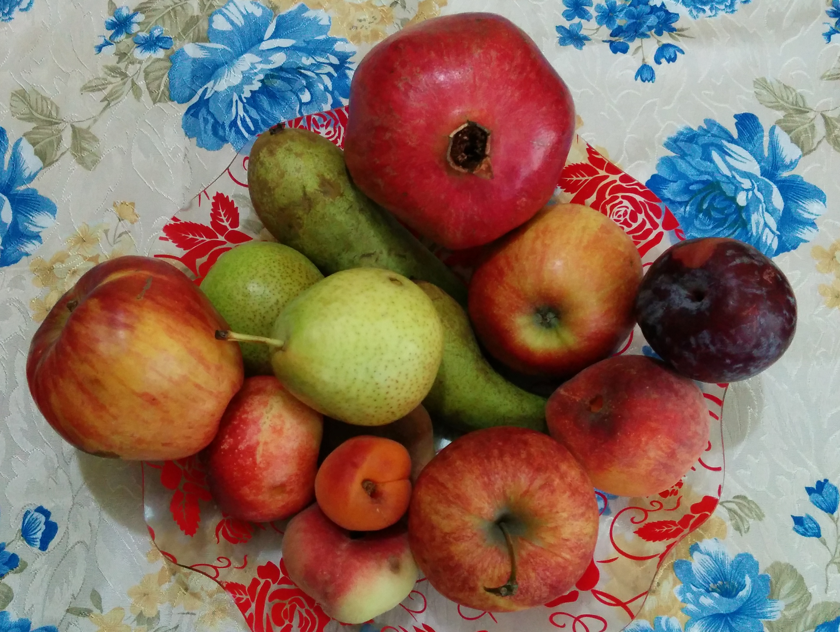




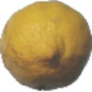
Découverte des données
Le jeu de données est un ensemble d'images de fruits et de labels associés : https://www.kaggle.com/moltean/fruits
Train dataset
67692 images (un fruit ou légume par image)
Test dataset
22688 images (un fruit ou légume par image)
+
103 images Multi-fruits
Caractéristiques
Variétés : 131 fruits et légumes
Taille image : 100x100 pixels
Format image : JPEG RGB
Photo sous différents angles
Citron sous différents angles

Slide 6
Sommaire
1 - Problématique et présentation du projet
5 – Déploiement sur le cloud
6 – Analyse des coûts
2 - Analyse Exploratoire des Données (EDA)
3 – Big Data
7 – Conclusion & perspectives
4 - Preprocessing

Slide 7



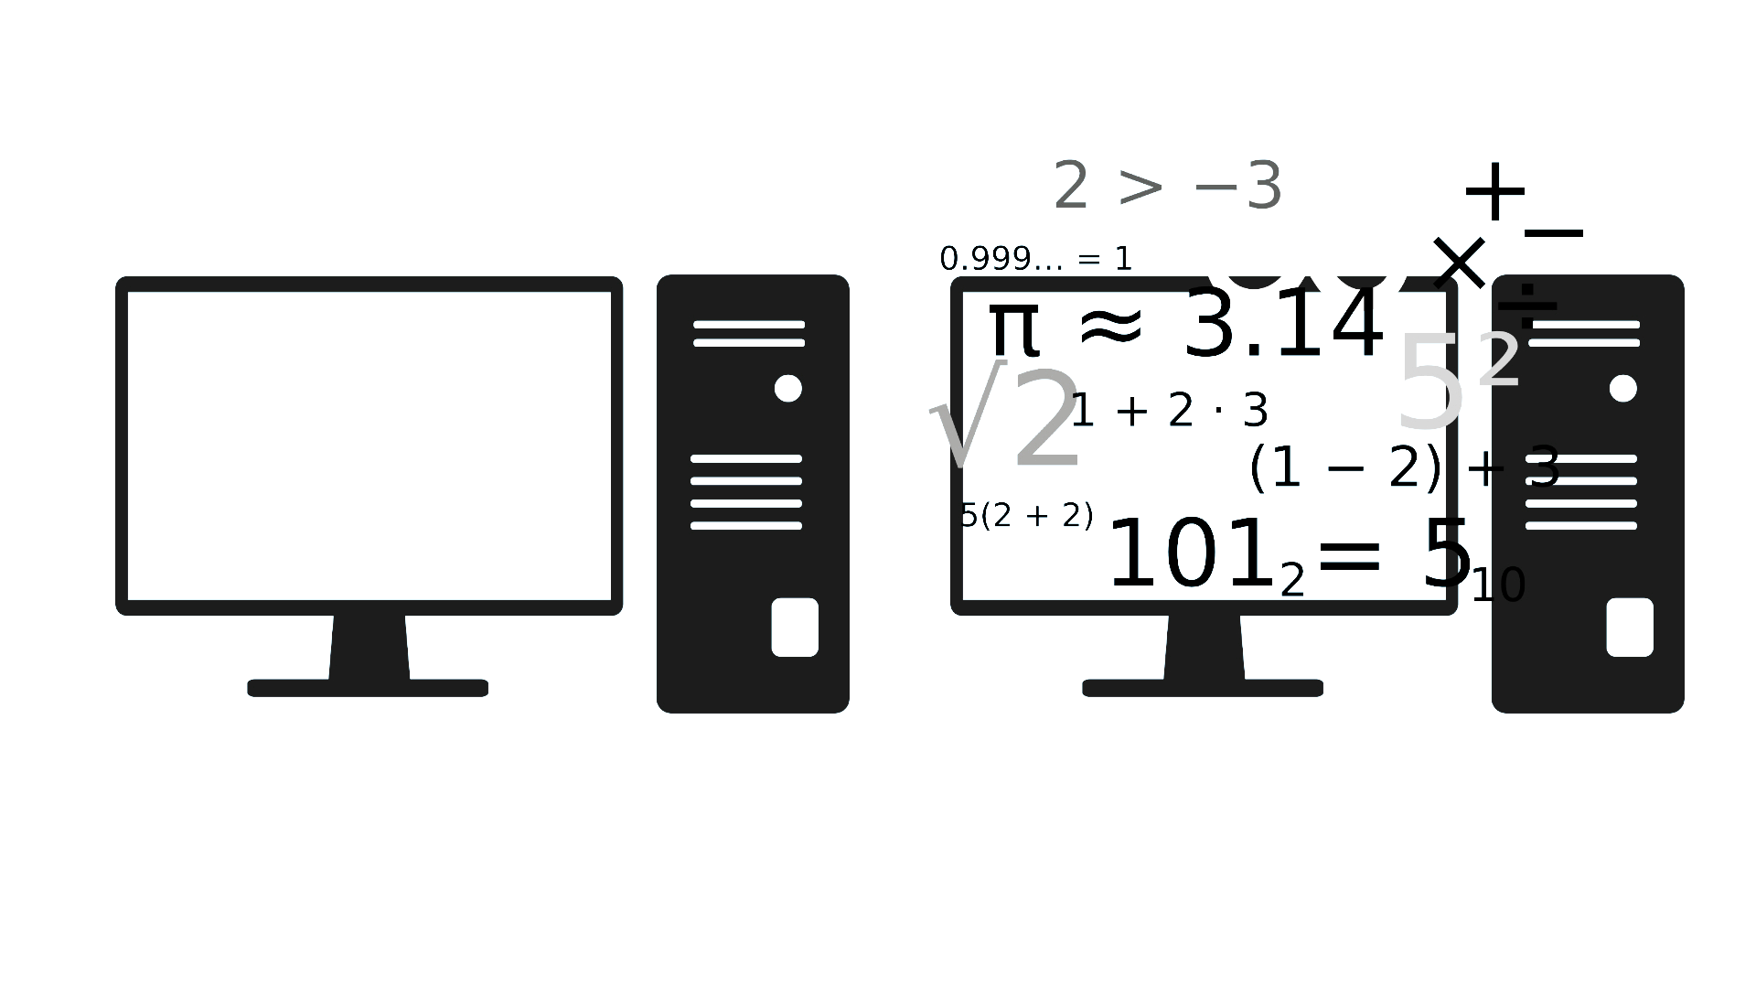


Le déluge des données crée de nouveaux besoins en matière d'infrastructures
Nous considérerons que l'on fait du big data à partir du moment où la quantité de données excède la faculté d'une machine à les stocker et les analyser en un temps acceptable.
Stockage
Calcul
Concevoir une infrastructure Big data
Distribuer de manière intelligente et efficace le stockage et les traitements de ces données.
Vélocité
Volume
Variété
Utiliser des outils assez spécifiques.
Système distribué
un ensemble de programmes informatiques qui utilisent des ressources informatiques sur plusieurs nœuds de calcul distincts pour atteindre un objectif commun et partagé.
Les systèmes distribués :
Sont extensibles à la croissance croissante.
Offrent une évolutivité.
Facile de partager des ressources.

Slide 8
Sommaire
1 - Problématique et présentation du projet
5 – Déploiement sur le cloud
6 – Analyse des coûts
2 - Analyse Exploratoire des Données (EDA)
3 – Big Data
7 – Conclusion & perspectives
4 - Preprocessing

Slide 9


La solution à notre problème consiste à paralléliser les calculs sur plusieurs machines différentes.
Mais…
Quelle stratégie adopter pour distribuer les calculs entre les machines ?
Comment distribuer les données entre les machines ?
Comment agréger les résultats des différentes machines ?
Que faire en cas de panne d'une des machines lors de l'exécution du calcul ?
Comment faire en sorte que l'architecture déployée ne coûte pas une fortune ?
Stockage
Utiliser systèmes de fichiers tels que HDFS de Hadoop
Traitement des données
MapReduce ou Spark.

Slide 10




Spark exécute des programmes jusqu’à 100 fois plus vite que Hadoop MapReduce en mémoire, ou 10 fois plus vite sur disque.
est un framework open source de calcul distribué in-memory pour le traitement et l’analyse de données massives par le biais de machines de Clusters(cluster computing).
MLlib
Spark Streaming
Apache Spark Ecosystème
GraphX
Spark SQL
.
R
Apache Spark Core API
Scala
Python
SQL
Java
PySpark est une interface pour Apache Spark en Python.
peut fonctionner en locale ou en ligne. En mode local, le parallélisme des calculs se fera en fonction du nombre de cœurs disponibles sur la machine.
fonctionne sur un ordinateur portable, sur Hadoop, sur Apache Mesos, de manière autonome ou dans le cloud et peut accéder à diverses sources de données, notamment HDFS, Apache Cassandra, Apache HBase et S3.

Slide 11
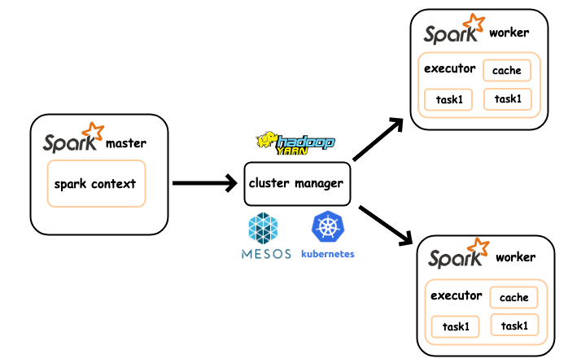
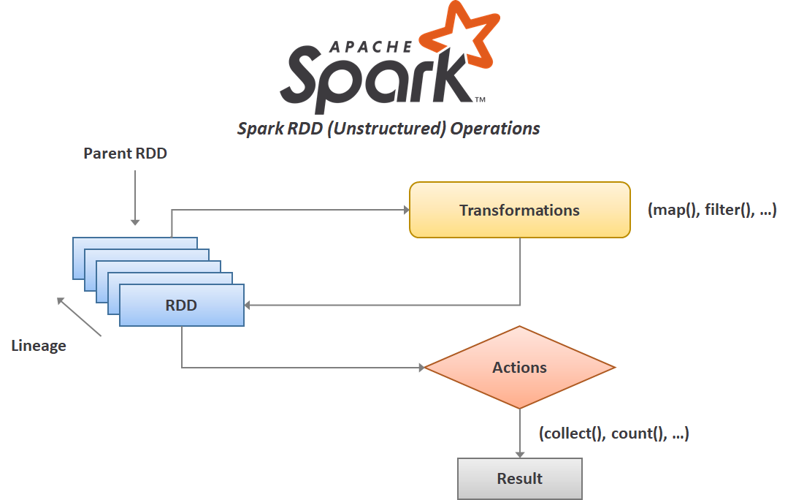
Architecture Spark : maître-esclave
Driver : L’objet Sparkcontext ou Sparksession instancié et configuré va créer une machine virtuelle (JVM) responsable de la mise en œuvre de l’application et de la distribution et l’agrégation des calculs.
Cluster manager : il permet de :
Gérer l’allocation de ressources.
Gérer la division des programmes.
Gérer l’exécution du programme.
Worker : reçoit une tâche du pilote et instancie un «executor» chargé d’exécuter les différentes tâches de calcul.
La performance extraordinaire de Spark provient des RDDs. Un RDD (Resilient Distributed Datasets) est une collection partitionnée d’éléments en mémoire qui peut être gérée en parallèle. Il permet de réutiliser efficacement les données.
Résilient
Lazy computations : les calculs exécutés sur les RDD sont « paresseux ». Cela signifie que Spark exécute les expressions uniquement lorsqu’elles sont nécessaires
RDD
Distribué
Immutable : les RDD sont immuables. Cela signifie qu’ils sont accessibles uniquement en lecture.
Les RDDs sont créés par des opérations appelés «Transformations » et utilisés dans des opérations de calculs appelées «Actions » qui donnent en sortie un résultat.
Dataset
In-memory : les RDD sont exécutés en mémoire. Ils peuvent également être persistés en cache pour plus de rapidité.

Slide 12
Sommaire
1 - Problématique et présentation du projet
5 – Déploiement sur le cloud
6 – Analyse des coûts
2 - Analyse Exploratoire des Données (EDA)
3 – Big Data
7 – Conclusion & perspectives
4 - Preprocessing

Slide 13
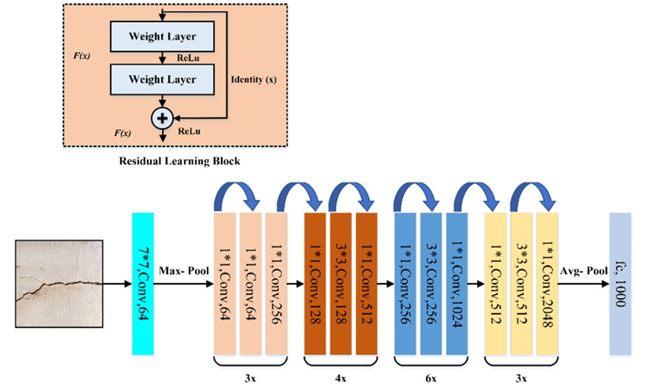
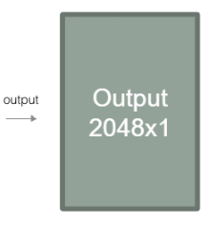
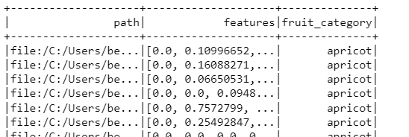
Preprocessing
Transfer Learning
PCA
Le Transfer Learning permet d'utiliser les connaissances acquises par un réseau de neurones lors de la résolution d'un problème afin d'en résoudre un autre plus ou moins similaire.
Analyse des Composantes Principales : Il s’agit de résumer l’information contenue dans une large base de données en un certain nombre de variables synthétiques appelées : Composantes principales.
Extraire les features afin de préparer les images pour la modélisation
Pipeline Transfer Learning- CNN- ResNet50
Création Spark session
SparkSession.builder.getOrCreate()
Dataframe.show()
Chargement des images
Création d’un Spark Dataframe avec les chemins des fichiers images avec spark.read()
Extraction de la catégorie
Création une colonne pour la catégorie de chaque image avec spark.withColumn()
Prétraitement et réduction dimensionnelle
- Extraction des features (CNN-ResNet50) avec model.predict.
- UDF permet de distribuer le traitement à chaque ligne .
Enregistrement au format parquet ou csv
dataframe.write.parquet(path)

Slide 14
Sommaire
1 - Problématique et présentation du projet
5 – Déploiement sur le cloud
6 – Analyse des coûts
2 - Analyse Exploratoire des Données (EDA)
3 – Big Data
7 – Conclusion & perspectives
4 - Preprocessing

Slide 15



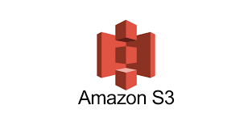
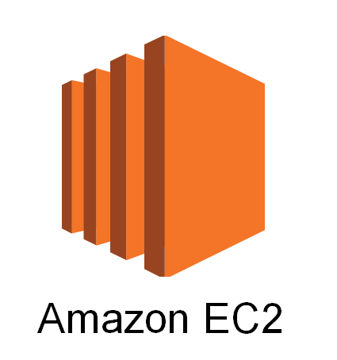
PaaS et services utilisés
Amazon Web Services (AWS) est la plateforme cloud la plus complète et la plus largement adoptée au monde. Elle propose plus de 200 services complets issus de centres de données du monde entier.
Amazon Identity and Access Management est un service qui permet de contrôler l'accès aux ressources AWS. Il permet la Configuration des « rôles » sur notre compte AWS pour permettre à nos différentes instances de communiquer entres elle.
Amazon Simple Storage Service est un service de stockage d'objets qui offre une capacité de mise à l'échelle.
Amazon Elastic Compute Cloud est un service permettant de louer des serveurs. EC2 permet un déploiement extensible des applications à travers une interface web où le client peut créer des machines virtuelles (instances du serveur).

Slide 16
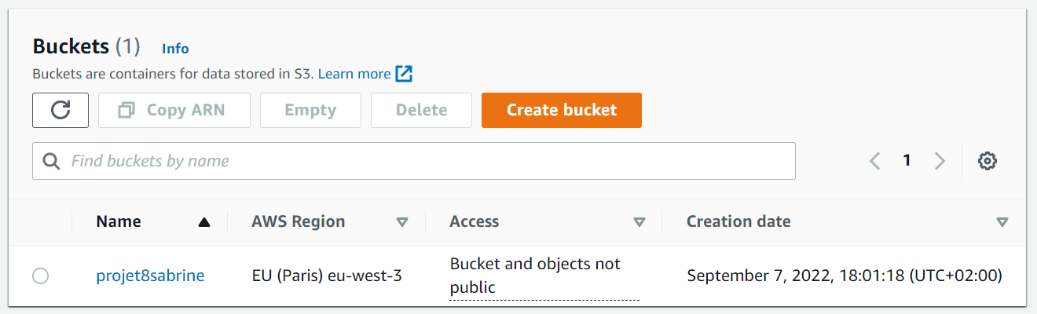
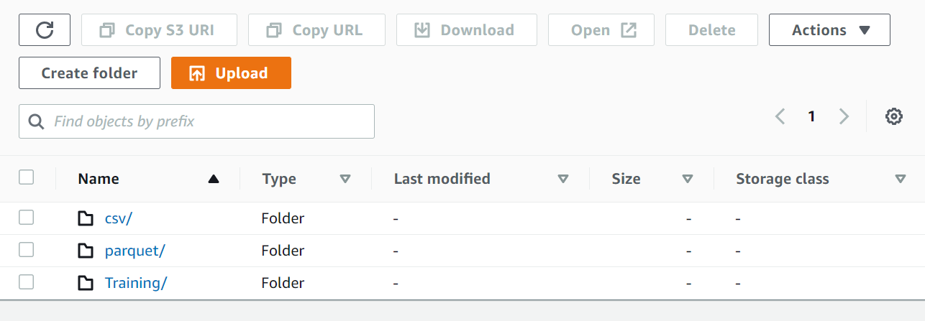
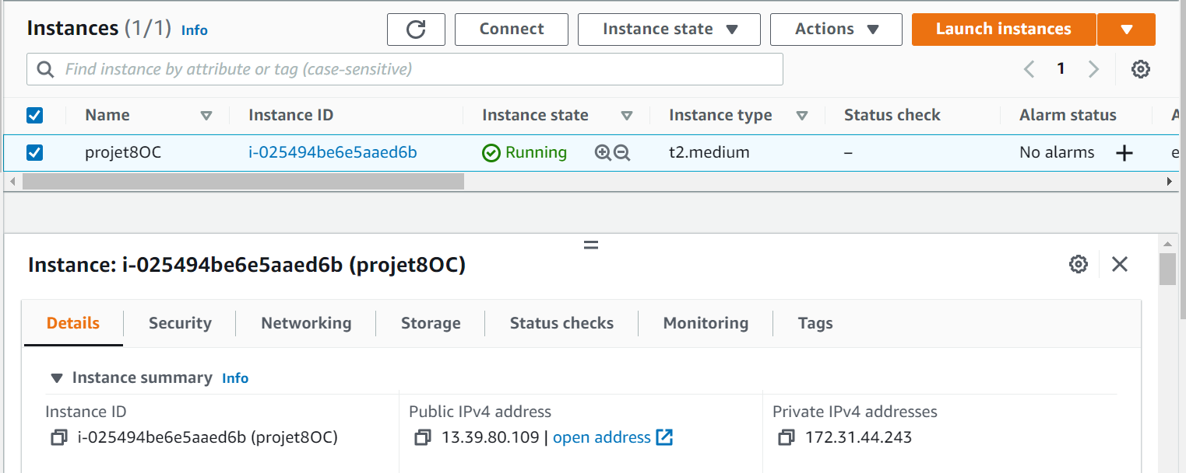

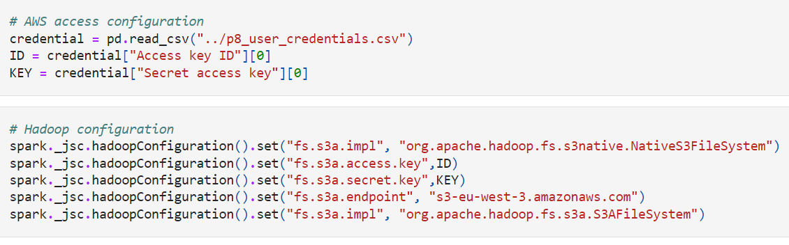
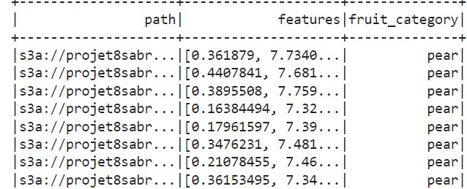
Briques d’architectrure aws
Stockage sur S3
Création d’un bucket «projet8sabrine».
Stockage des fichiers des images dans S3 bucket.
Lecture des fichiers depuis Spark.
Stockage des résultats de preprocessing sous forme de fichier parquet.
Instance EC2
Création d’une instance Linux t2.medium/OS Ubunto Server 22.04.
Connection à EC2 via SSH Client en utilisant Une paire de clés.
Installation des packages : anaconda3, Java 11, Hadoop-aws, Pyspark, Tensorflow
Exécution du code sur jupyter notebook
IAM
configuration d’un utilisateur et obtenir les clés nécessaires :
Access key ID et Secret access key
Utilisation des clés pour connecter entre EC2 et S3
en utilisant des commandes dan jupyter notebook
Résultat final de prétraitement

Slide 17
Sommaire
1 - Problématique et présentation du projet
5 – Déploiement sur le cloud
6 – Analyse des coûts
2 - Analyse Exploratoire des Données (EDA)
3 – Big Data
7 – Conclusion & perspectives
4 - Preprocessing

Slide 18
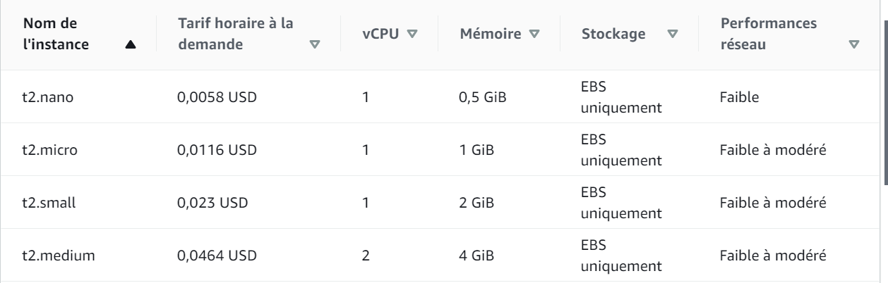
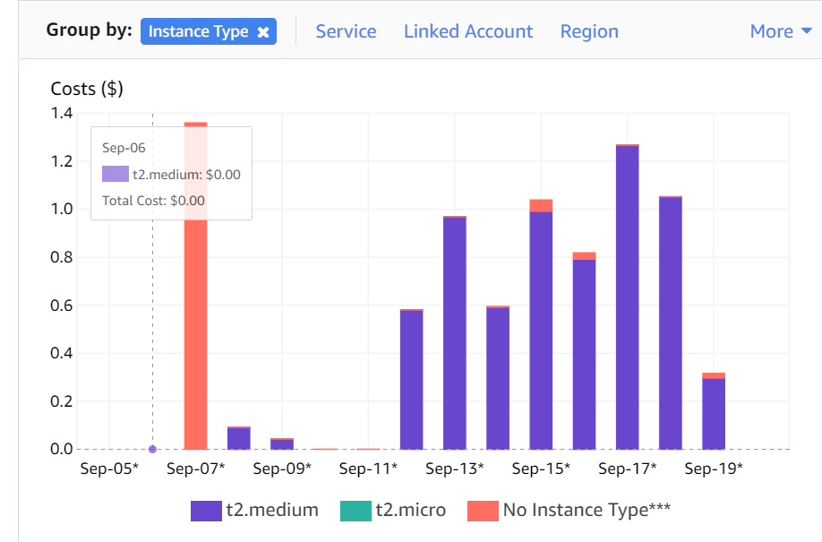
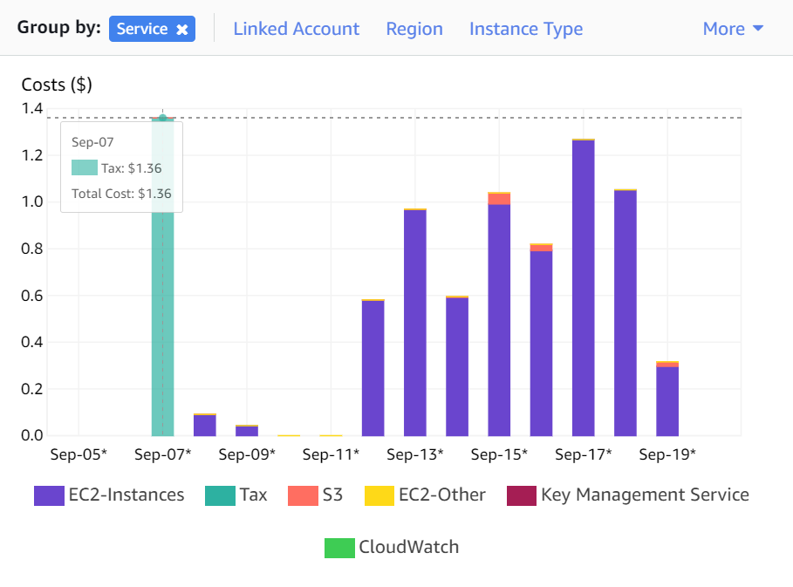
Coût projet
La tarification Amazon EC2 est effectué à la demande : Un client peut créer, lancer, et arrêter des instances de serveurs en fonction de ses besoins, et paye en fonction du temps d'usage des serveurs, d'où le terme Élastique.
Le tarif de facturation du service S3 dépend de la taille des objets, de la durée de stockage au cours du mois et de la classe du stockage.
Coût total pour tous les tests effectués sur le mois de septembre : Environ 10$

Slide 19
Sommaire
1 - Problématique et présentation du projet
5 – Déploiement sur le cloud
6 – Analyse des coûts
2 - Analyse Exploratoire des Données (EDA)
3 – Big Data
7 – Conclusion & perspectives
4 - Preprocessing

Slide 20




Conclusion
Application
PySpark a permis de :
anticiper l’évolution du volume des données.
développer dans un environnement Big Data une chaîne de prétraitement des fichiers des images.
le transfer Learning (CNN-ResNet50) a été utilisé pour réduire et extraire les features des images.
Le résultat du preprocessing a été sauvegardé au format parquet.
Le scripts pyspark dans jupyter noteboook est utilisable en mode local ou en ligne.
Déploiement sur le cloud
Choix du cloud AWS pour profiter d’une architecture Big Data (EC2, S3, IAM), basée sur un serveur EC2 Linux et donc une mise à l’échelle facilement.
Analyse des coûts maîtrisés
Axes d’amélioration
Application
Terminer la modélisation pour classifier les images en utilisant les librairies Spark
comme MLlib et Sparkdl.
Architecture
Optimisation des coûts :
Choix de région
Utilisation du cluster avec tarifications Spot.
Les instances Spot EC2 sont moins couteuses, mais ne peuvent pas être utilisées à toute heure.
Utiliser d’autres services aws comme EMR
Tarification t2.medium(en $ par heure)
Sans Spot | Avec Spot
0,0464 | 0,0139

Slide 21
Merci pour votre attention

